Slide 1
Мистецтво
Максим Рильський

Slide 2
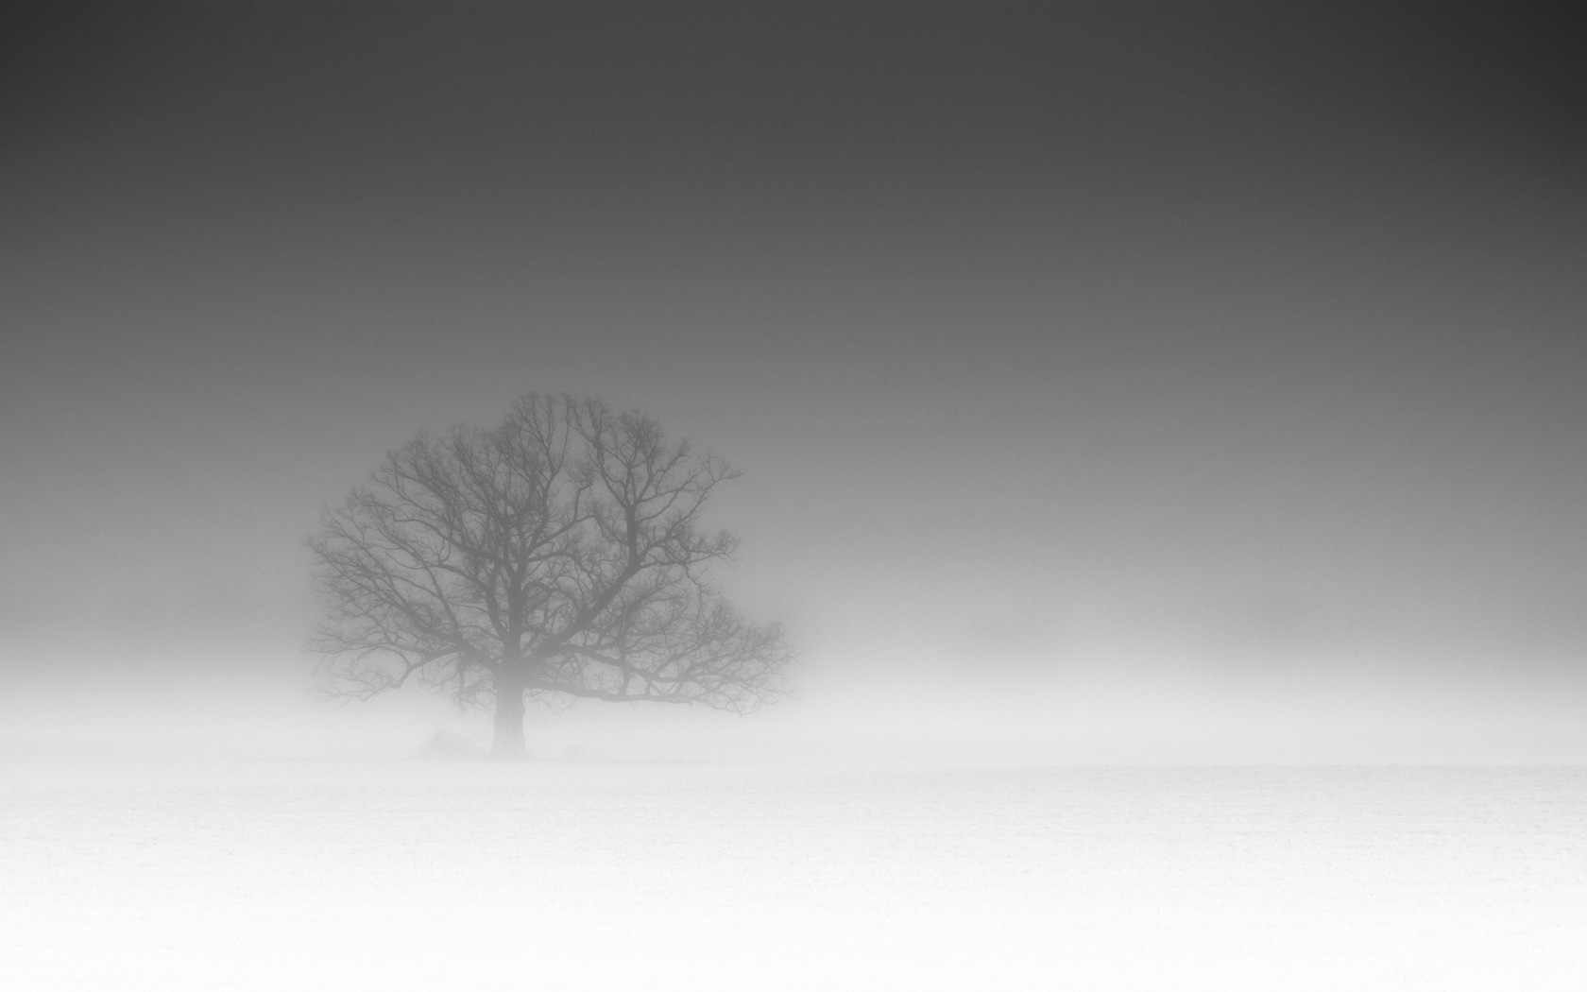
Коли усе
в тумані життьовому
Загубиться і не лишить слідів,

Slide 3
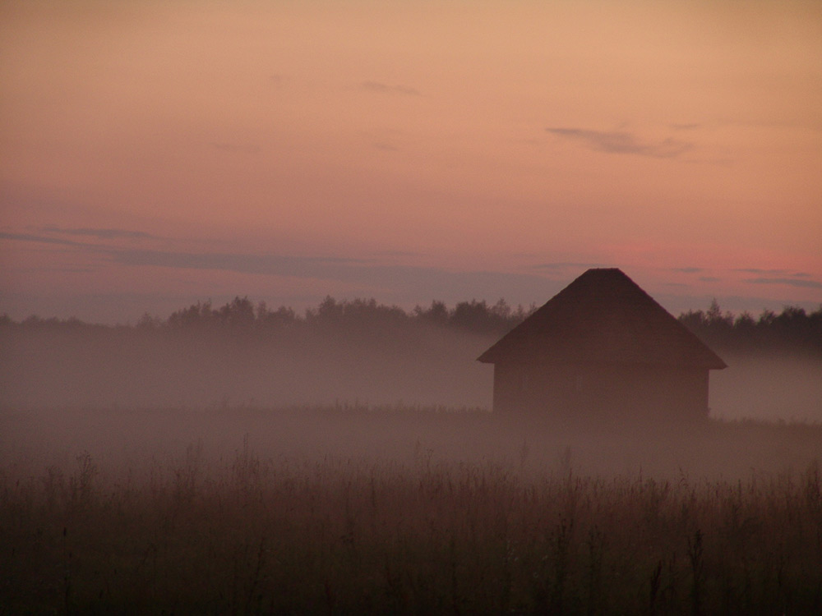
Не хочеться ні з дому, ні додому,
Бо й там, і там огонь давно згорів,

Slide 4
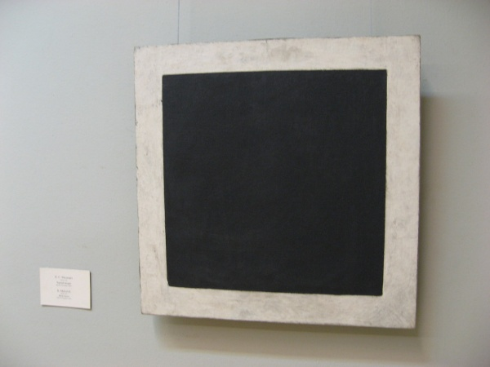
В тобі, мистецтво, у тобі одному

Slide 5
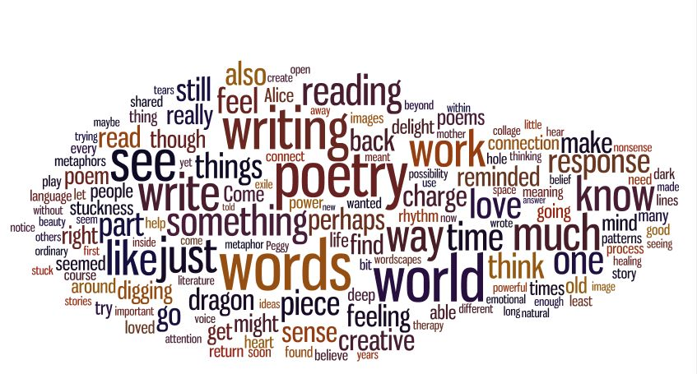
Є захист: у красі незнаних слів,

Slide 6
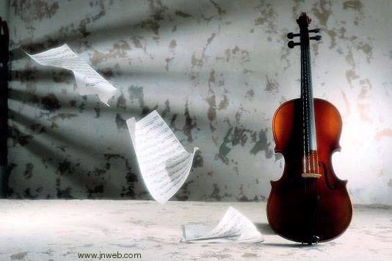
У музиці,
що вроду, всім знайому,

Slide 7
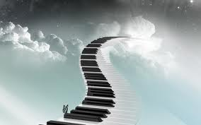
Втіляє у небесний перелив;

Slide 8
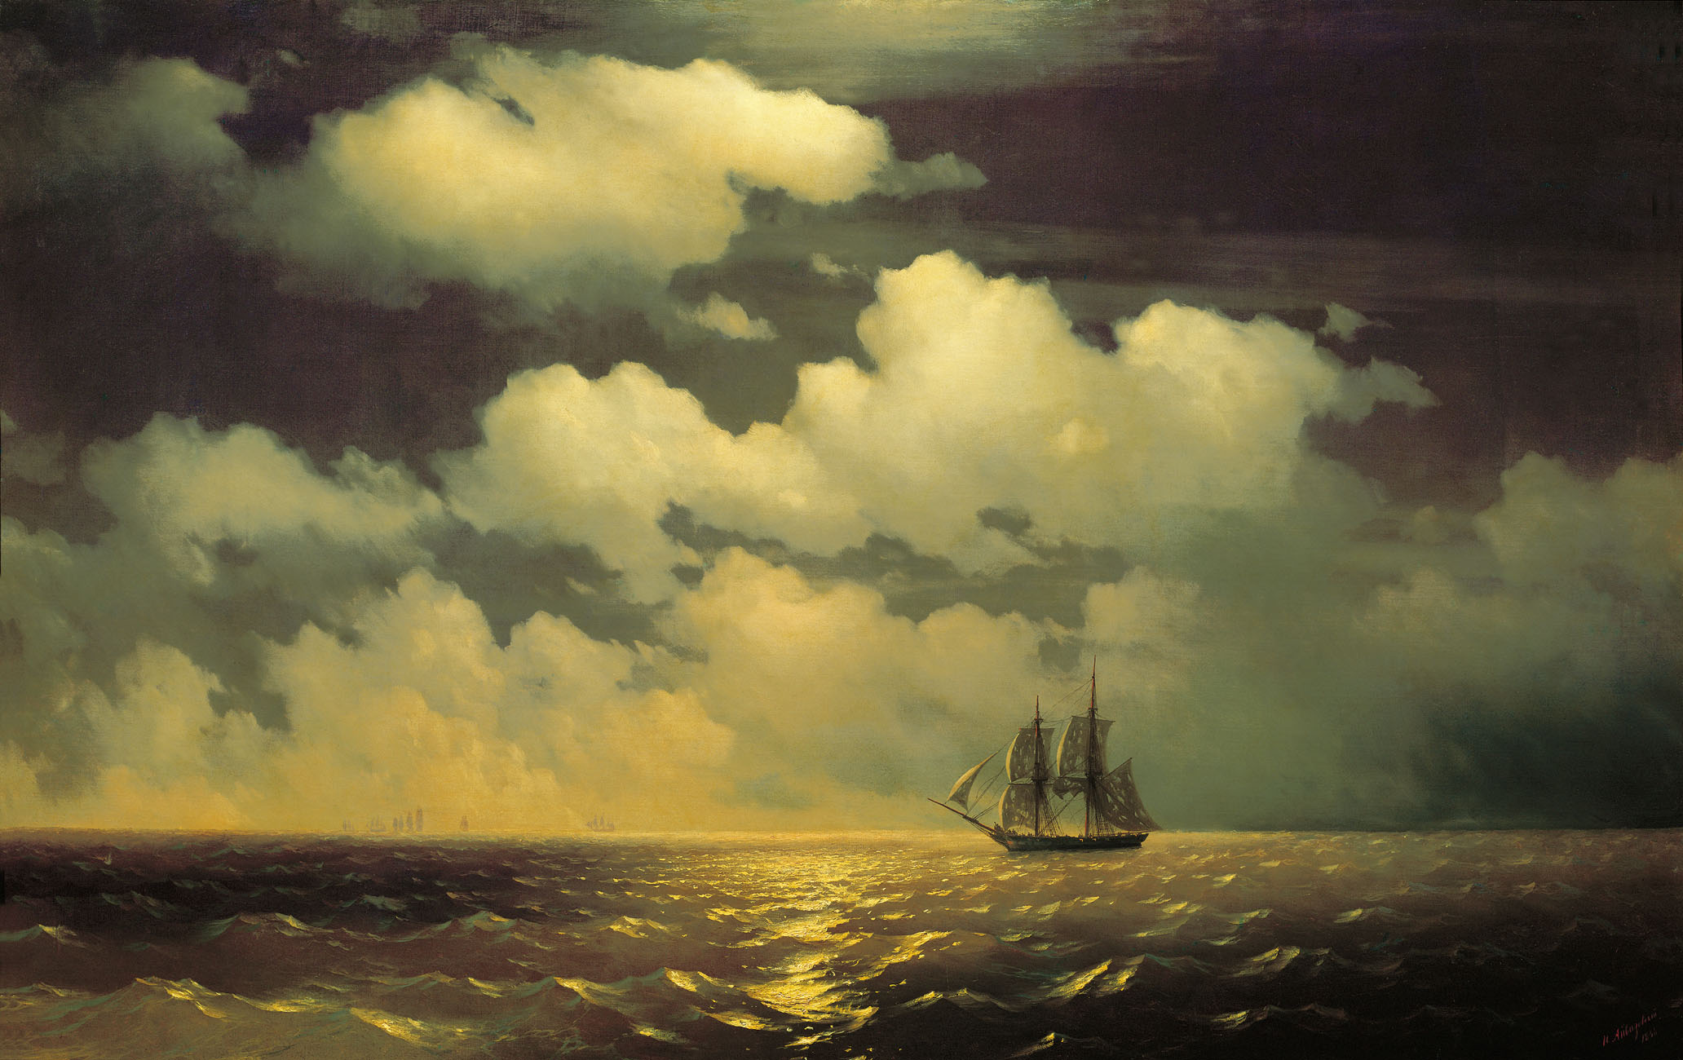
В тобі, мистецтво,
у малій картині

Slide 9
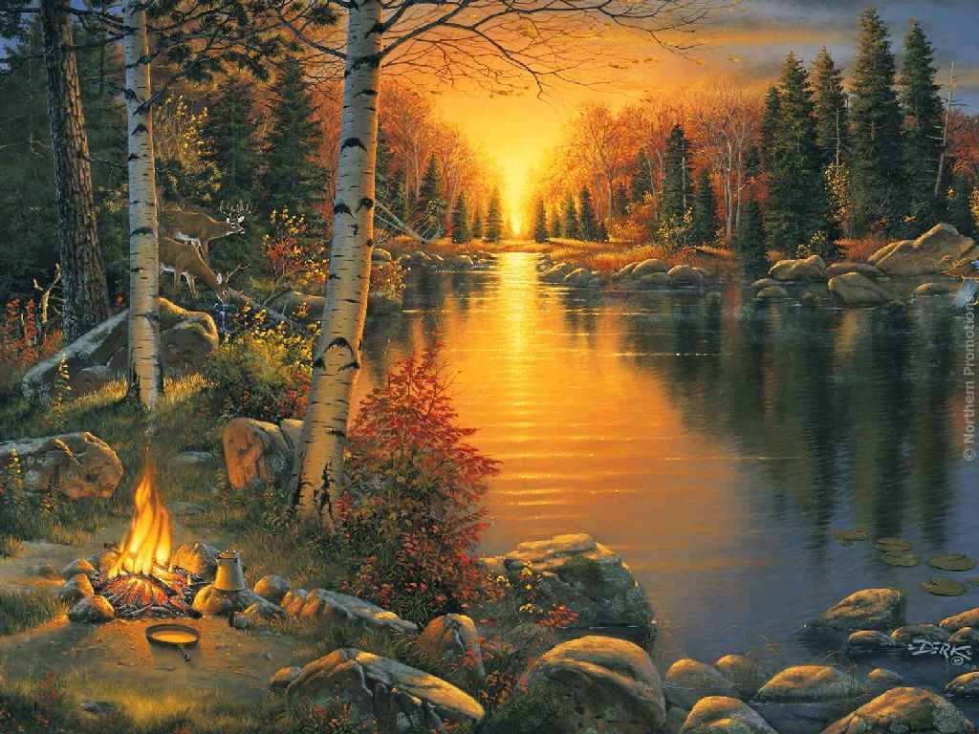
Що більша за усей безмежний світ!
Тобі, мистецтво, у твоїй країні

Slide 10

Я шлю поклін і дружній свій привіт.
Твої діла — вони одні нетлінні,

Slide 11
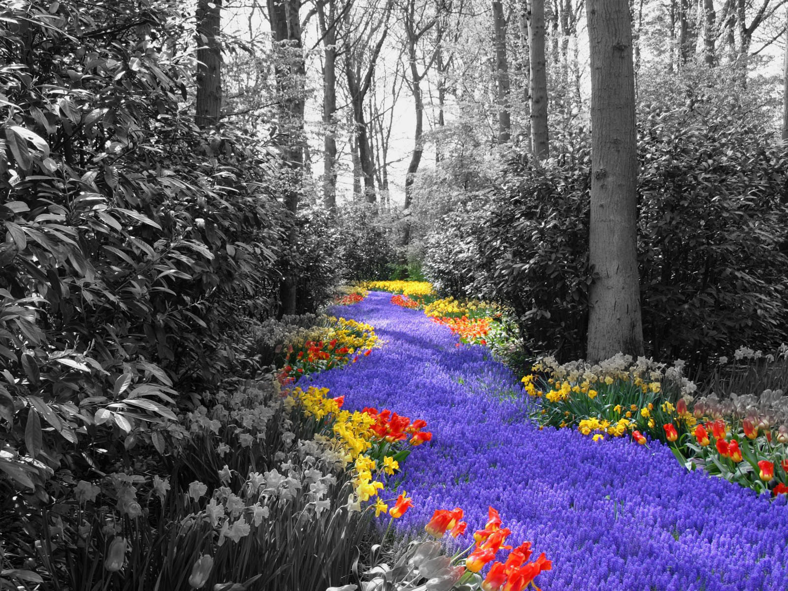
І ти між квітів —
найясніший квіт!

Slide 12
Дякую за увагу!
Могиліна Вікторія, 11-Б

